Slide 1
Calculs et automatismes
Suites et modèles discrets

Slide 2
Suites et modèles discrets
Calculer les termes d’une suite
1. Soit (u_{n}) la suite définie pour tout n ∈ ℕ par
u_{n} = 3n – 5.
a) Calculer u₀.
b) Calculer u₁₀.
2. Soit (v_{n}) la suite définie par v₀ = 3 et pour tout n ∈ ℕ,v_{n+1} = 2v_{n} – 1.
Donner la valeur des trois premiers termes de la suite (v_{n}).
1

Slide 3
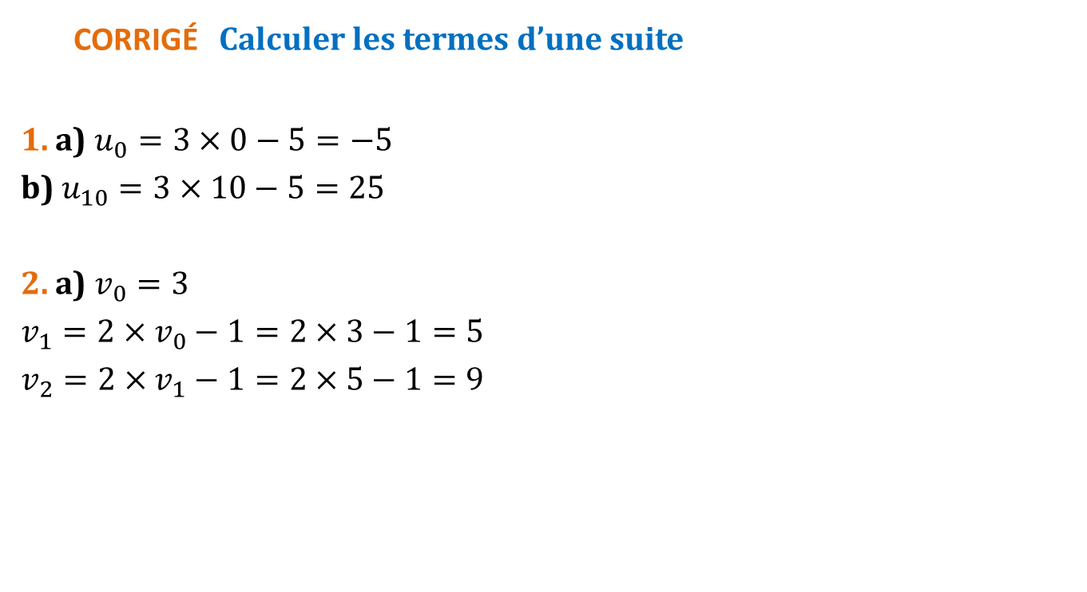
Suites et modèles discrets
CORRIGÉ Calculer les termes d’une suite
1. a) $u_{0}=3×0−5=−5$
b) $u_{10}=3×10−5=25$
2. a) $v_{0}=3$
$v_{1}=2×v_{0}−1=2×3−1=5$
$v_{2}=2×v_{1}−1=2×5−1=9$
1

Slide 4
Suites et modèles discrets
Calculer les termes d’une suite géométrique
Soit (u_{n}) une suite géométrique de raison 2 et de premier terme u₀ = 3.
1. Calculer u₁.
2. Calculer u₄.
2

Slide 5
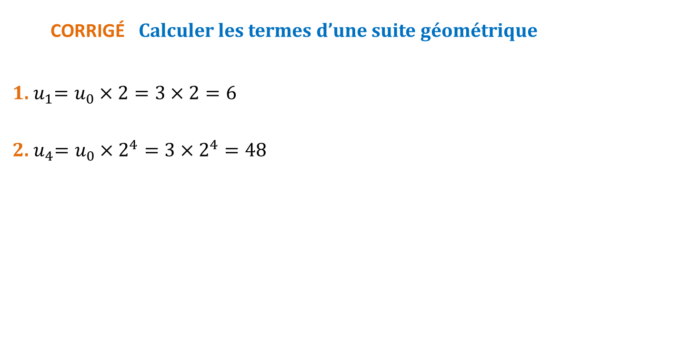
Suites et modèles discrets
CORRIGÉ Calculer les termes d’une suite géométrique
1.${ u}_{1}=u_{0}×2=3×2=6$
2.${ u}_{4}=u_{0}×2^{4}=3×2^{4}=48$
2

Slide 6
Suites et modèles discrets
Calculer les termes d’une suite arithmétique
Soit (u_{n}) une suite arithmétique de raison – 5 et de premier terme u₁ = 4.
1. Calculer u₂.
2. Calculer u₁₁.
3

Slide 7
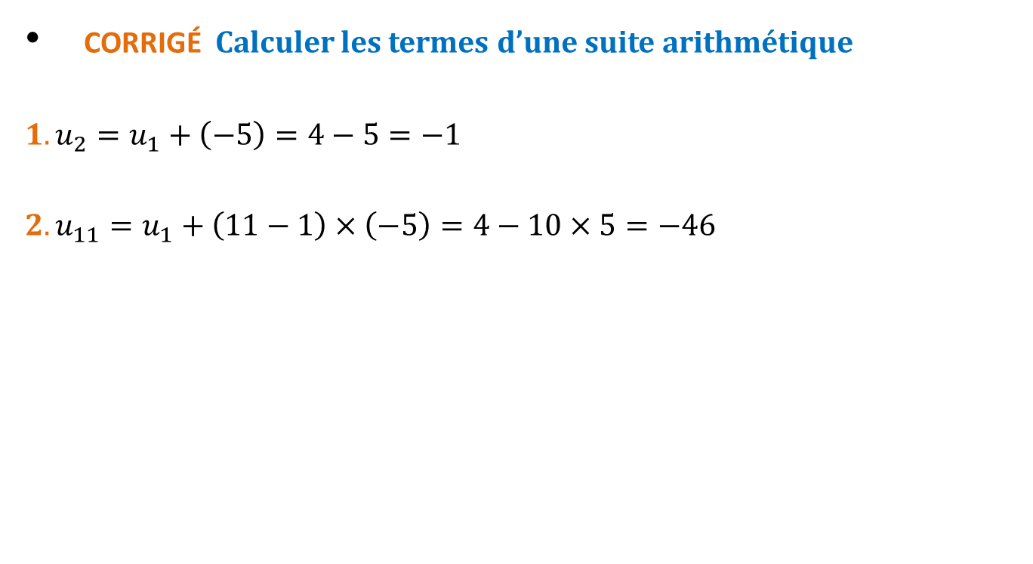
Suites et modèles discrets
CORRIGÉ Calculer les termes d’une suite arithmétique
1$. u_{2}=u_{1}+\left(−5\right)=4−5=−1$
2$. u_{11}=u_{1}+\left(11−1\right)×\left(−5\right)=4−10×5=−46$
3

Slide 8
Suites et modèles discrets
Déterminer la raison d’une suite géométrique
Soit (u_{n}) une suite géométrique de raison q > 0, telle que u₄ = 3 et u₆ = 48.
Déterminer la valeur de q.
4

Slide 9
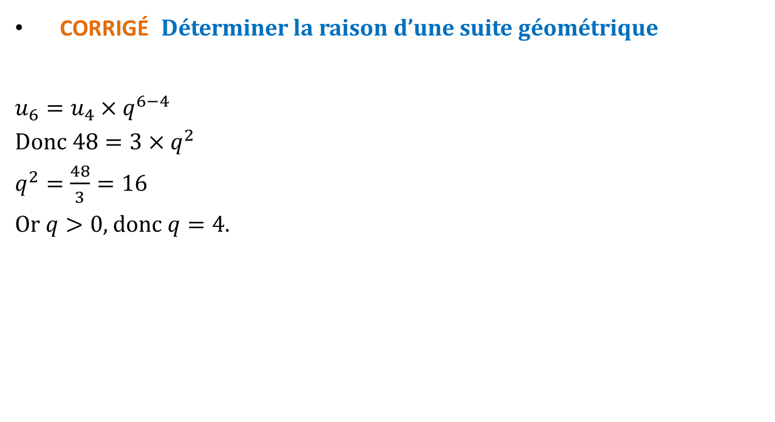
Suites et modèles discrets
CORRIGÉ Déterminer la raison d’une suite géométrique
$$u_{6}=u_{4}×q^{6−4}$$
Donc $48=3×q^{2}$
$q^{2}=\frac{48}{3}=16$
Or $q>0$, donc $q=4$.
4

Slide 10
Suites et modèles discrets
Déterminer la raison d’une suite arithmétique
Soit (u_{n}) une suite arithmétique de raison r telle que u₄ = 3 et u₇ = 18.
Déterminer la valeur de r.
5

Slide 11
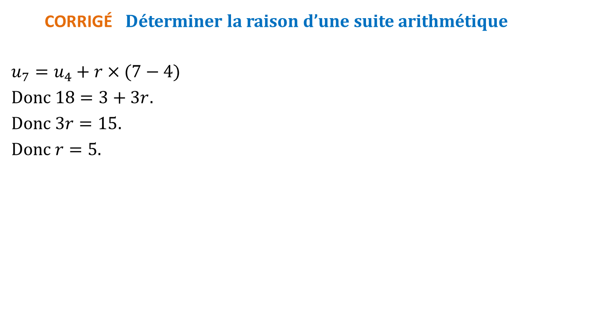
Suites et modèles discrets
CORRIGÉ Déterminer la raison d’une suite arithmétique
$$u_{7}=u_{4}+r×(7−4)$$
Donc $18=3+3r$.
Donc $3r=15$.
Donc $r=5$.
5

Slide 12
Suites et modèles discrets
6
Donner des exemples de suites de limite donnée
Donner un exemple de suite :
a) ayant pour limite + ∞.
b) ayant pour limite – 2.
c) ayant pour limite – ∞.
d) n’ayant pas de limite.

Slide 13
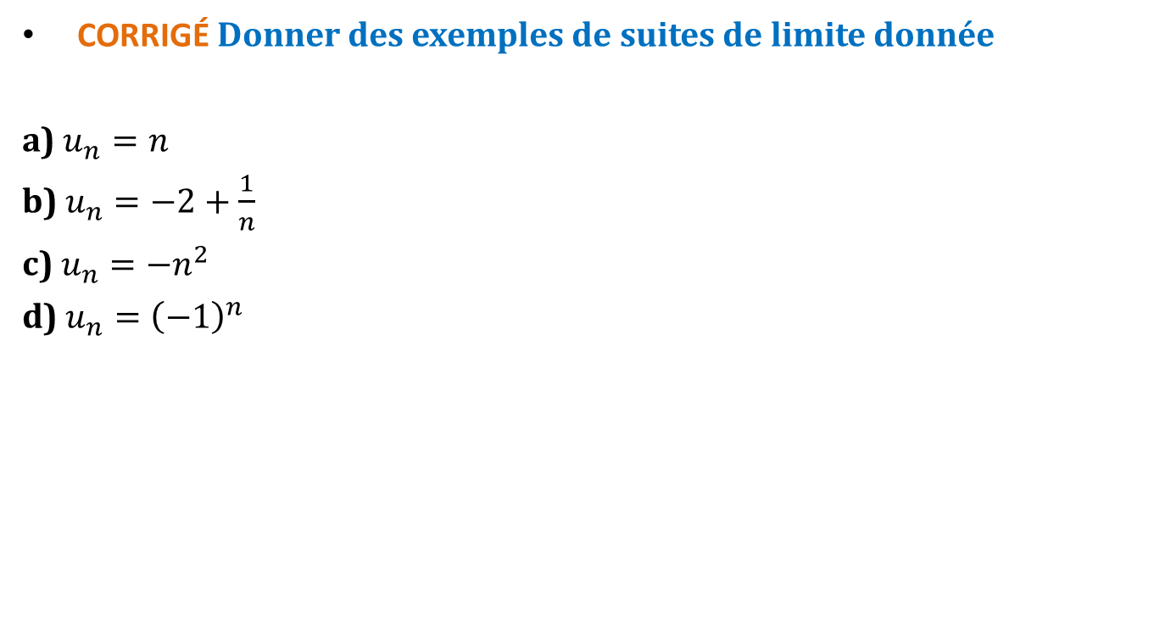
Suites et modèles discrets
CORRIGÉ Donner des exemples de suites de limite donnée
a) $u_{n}=n$
b) $u_{n}=−2+\frac{1}{n}$
c) $u_{n}=−n^{2}$
d) $u_{n}={\left(−1\right)}^{n}$
6

Slide 14
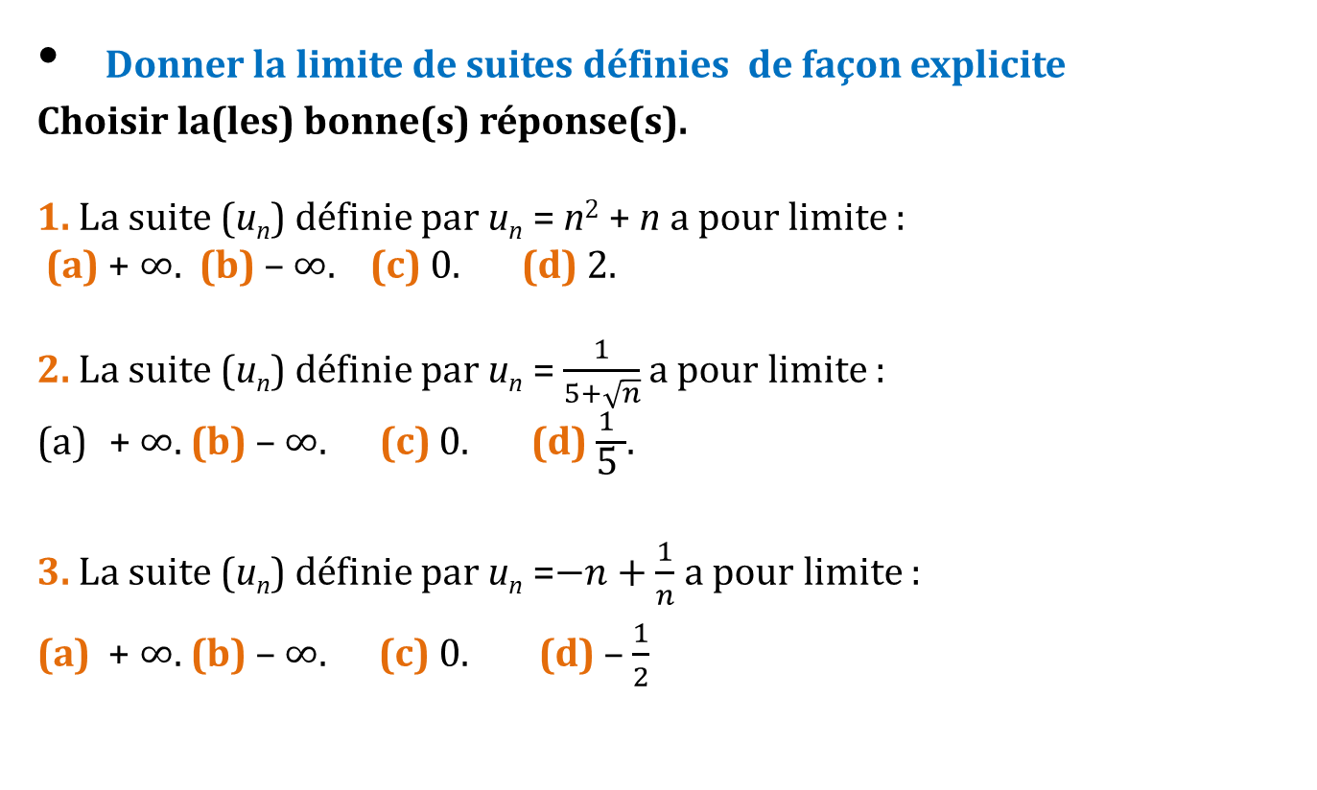
Suites et modèles discrets
Donner la limite de suites définies de façon explicite
Choisir la(les) bonne(s) réponse(s).
1. La suite (u_{n}) définie par u_{n} = n² + n a pour limite :
(a) + ∞. (b) – ∞. (c) 0. (d) 2.
2. La suite (u_{n}) définie par u_{n} = $\frac{1}{5+\sqrt{n}}$ a pour limite :
+ ∞. (b) – ∞. (c) 0. (d) $\frac{1 }{\text{5 }}$.
3. La suite (u_{n}) définie par u_{n} =$−n+\frac{1}{n}$ a pour limite :
(a) + ∞. (b) – ∞. (c) 0. (d) – $\frac{1}{2}$
7

Slide 15
Suites et modèles discrets
CORRIGÉ Donner la limite de suites définies de façon explicite
1. Réponse (a)
2. Réponse (c)
3. Réponse (b)
7

Slide 16
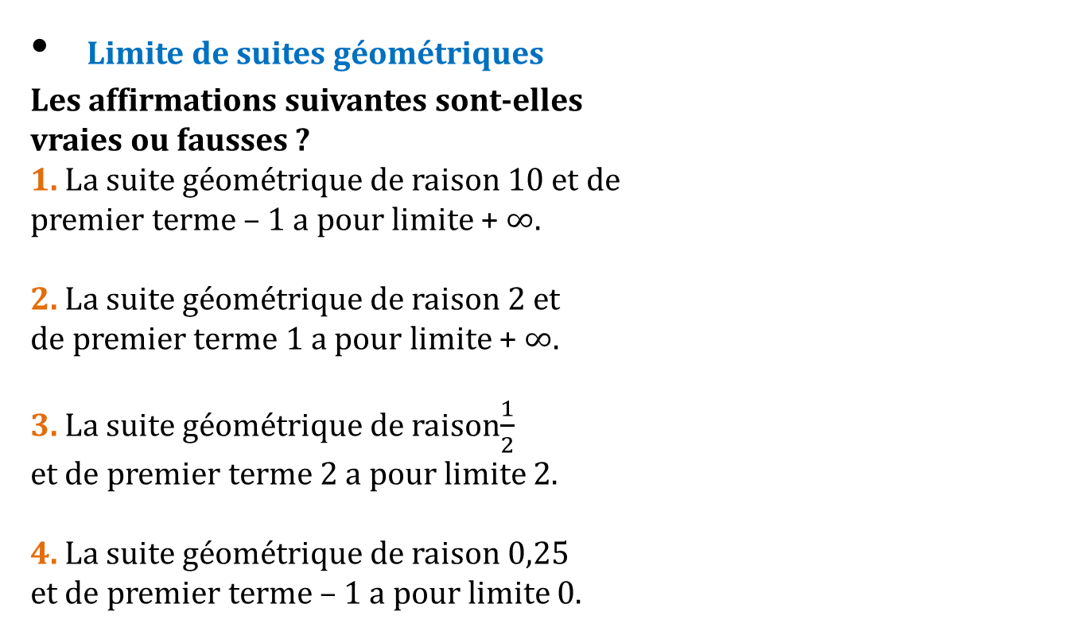
Suites et modèles discrets
Limite de suites géométriques
Les affirmations suivantes sont-elles
vraies ou fausses ?
1. La suite géométrique de raison 10 et de
premier terme – 1 a pour limite + ∞.
2. La suite géométrique de raison 2 et
de premier terme 1 a pour limite + ∞.
3. La suite géométrique de raison$\frac{1}{2}$
et de premier terme 2 a pour limite 2.
4. La suite géométrique de raison 0,25
et de premier terme – 1 a pour limite 0.
8
V | F
◻ | ◻
◻ | ◻
◻ | ◻
◻ | ◻

Slide 17
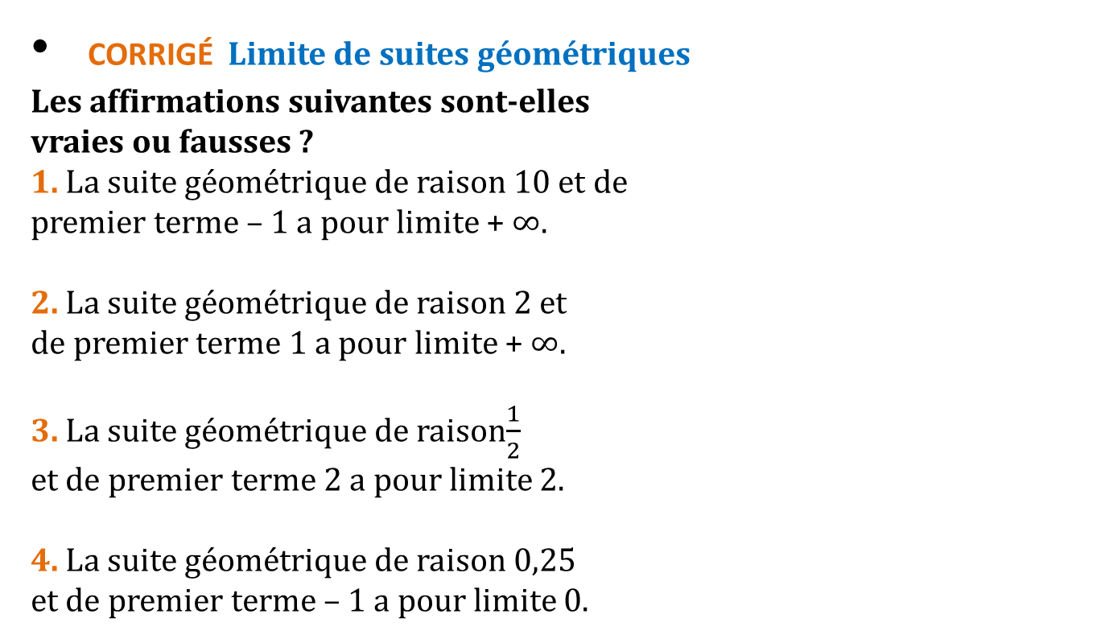
Suites et modèles discrets
CORRIGÉ Limite de suites géométriques
Les affirmations suivantes sont-elles
vraies ou fausses ?
1. La suite géométrique de raison 10 et de
premier terme – 1 a pour limite + ∞.
2. La suite géométrique de raison 2 et
de premier terme 1 a pour limite + ∞.
3. La suite géométrique de raison$\frac{1}{2}$
et de premier terme 2 a pour limite 2.
4. La suite géométrique de raison 0,25
et de premier terme – 1 a pour limite 0.
8
V | F
◻ | ☑
☑ | ◻
◻ | ☑
☑ | ◻

Slide 18
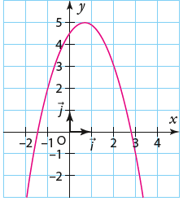
Suites et modèles discrets
Lire graphiquement des termes
et la limite d’une suite (1)
Soit (u_{n}) la suite définie par
u₀ = 3 et pour tout n ∈ ℕ,
u_{n+1} = f(u_{n}) avec f la fonction
représentée ci-contre.
1. Donner la valeur des
quatre premiers termes de
la suite (u_{n}).
2. Que peut-on dire de la
limite de la suite (u_{n}) quand n tend vers + ∞ ?
9

Slide 19
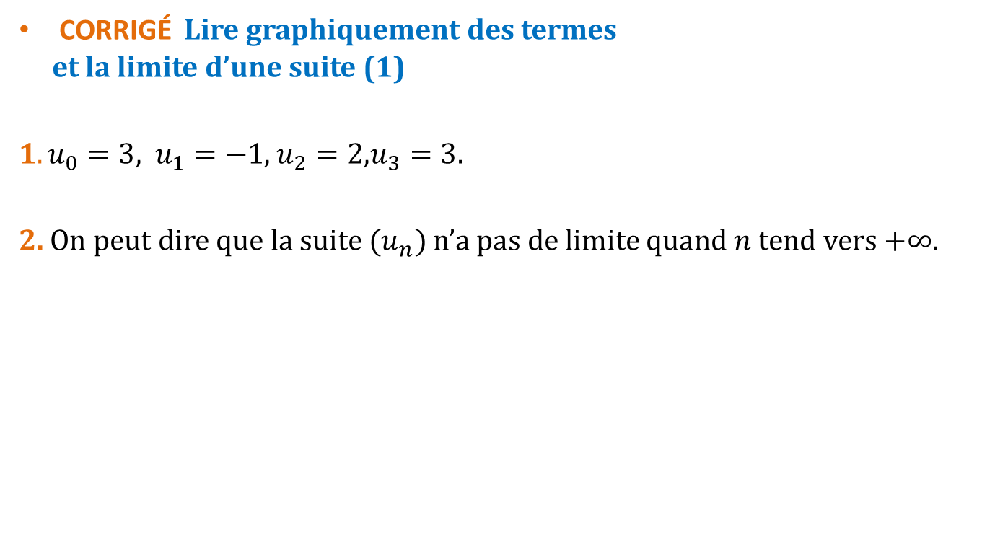
Suites et modèles discrets
CORRIGÉ Lire graphiquement des termes
et la limite d’une suite (1)
1$. u_{0}=3$, $u_{1}=−1$, $u_{2}=2$,$u_{3}=3$.
2. On peut dire que la suite $(u_{n})$ n’a pas de limite quand $n$ tend vers $+∞$.
9

Slide 20
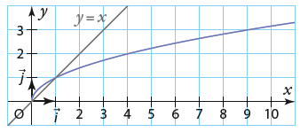
Suites et modèles discrets
Lire graphiquement des termes et la limite d’une suite (2)
Soit (u_{n}) la suite définie par u₀ = 9
et pour tout n ∈ ℕ, u_{n+1} = f(u_{n}).
On a représenté ci-contrela fonction f
et la droite d’équation y = x.
Choisir la (les) bonne(s)
réponse(s).
1. u₁ est égal à :
(a) 0 (b) 1 (c) 3 (d) 9
2. La limite de la suite (u_{n}) :
(a) semble être 0. (b) semble être 1.
(c) semble être + ∞. (d) n’existe pas.
10

Slide 21
Suites et modèles discrets
CORRIGÉ Lire graphiquement des termes
et la limite d’une suite (2)
1. Réponse (c)
2. Réponse (b)
10

Slide 22
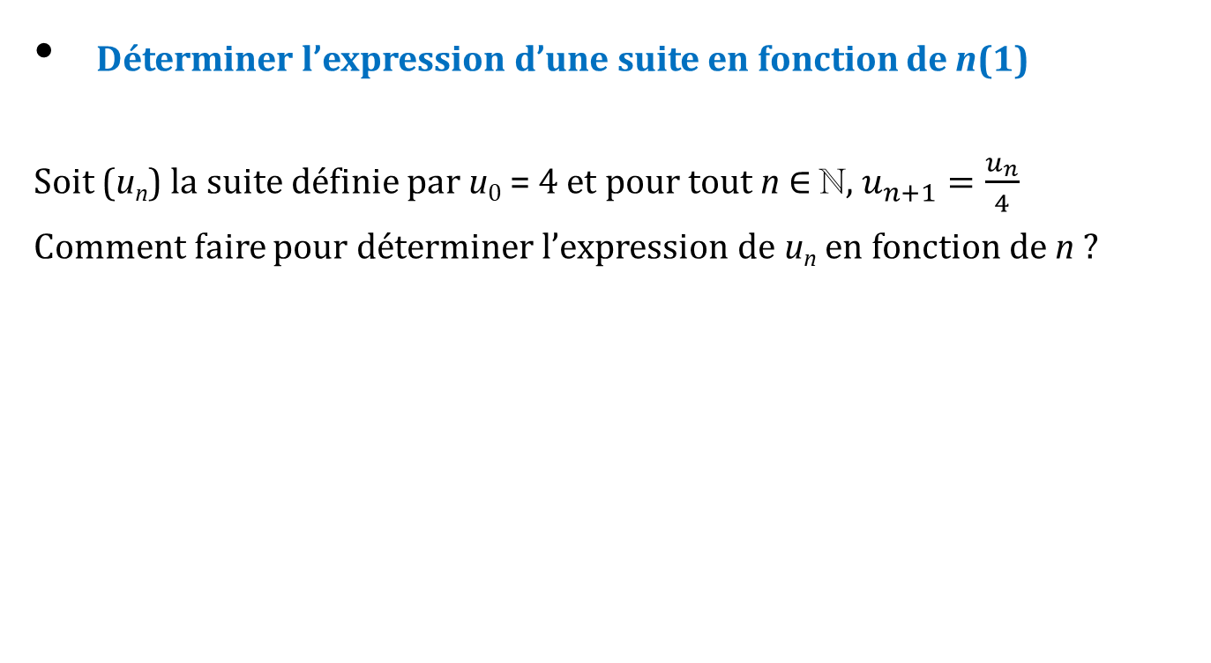
Suites et modèles discrets
Déterminer l’expression d’une suite en fonction de n(1)
Soit (u_{n}) la suite définie par u₀ = 4 et pour tout n ∈ ℕ, $u_{n+1}=\frac{u_{n}}{4}$
Comment faire pour déterminer l’expression de u_{n} en fonction de n ?
11

Slide 23
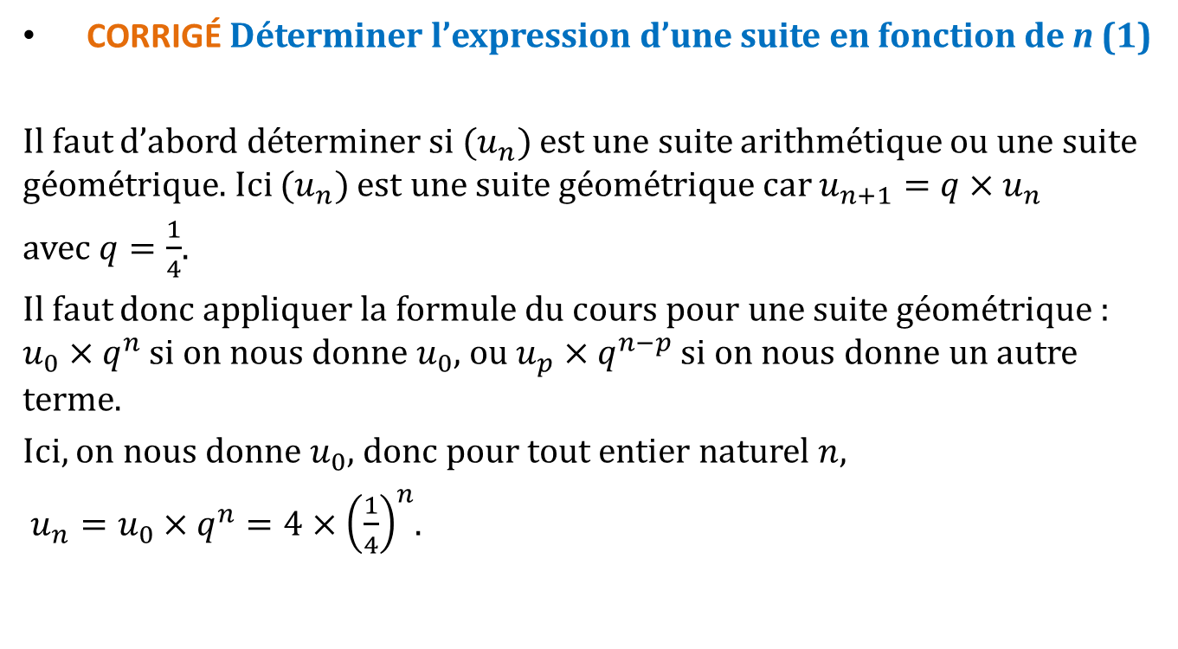
Suites et modèles discrets
CORRIGÉ Déterminer l’expression d’une suite en fonction de n (1)
Il faut d’abord déterminer si $(u_{n})$ est une suite arithmétique ou une suite géométrique. Ici $(u_{n})$ est une suite géométrique car $u_{n+1}=q×u_{n}$
avec $q=\frac{1}{4}$.
Il faut donc appliquer la formule du cours pour une suite géométrique : $u_{0}×q^{n}$ si on nous donne $u_{0}$, ou $u_{p}×q^{n−p}$ si on nous donne un autre terme.
Ici, on nous donne $u_{0}$, donc pour tout entier naturel $n$,
$u_{n}=u_{0}×q^{n}=4×{\left(\frac{1}{4}\right)}^{n}$.
11

Slide 24
Suites et modèles discrets
Déterminer l’expression d’une suite en fonction de n (2)
Soit (v_{n}) la suite définie par v₀ = – 1 et pour tout n ∈ ℕ,v_{n+1} = 5v_{n} – 16.
Comment faire pour déterminer l’expression de v_{n} en fonction de n ?
12

Slide 25
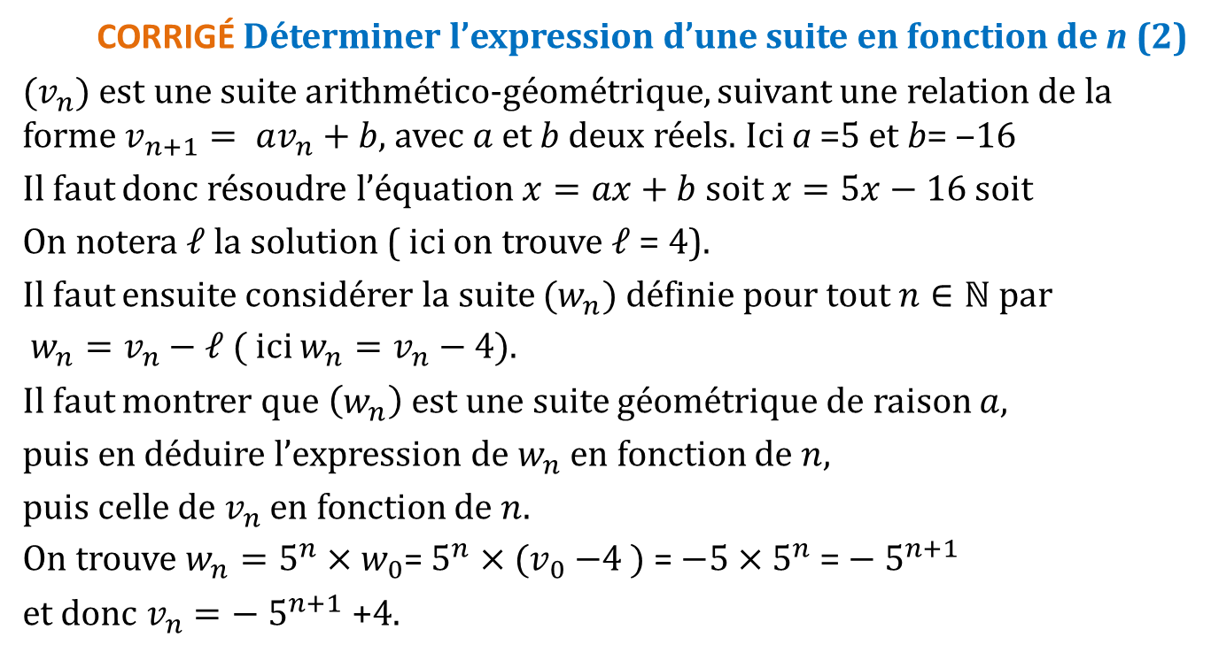
Suites et modèles discrets
12
CORRIGÉ Déterminer l’expression d’une suite en fonction de n (2)
$(v_{n})$ est une suite arithmético-géométrique, suivant une relation de la forme $v_{n+1}= av_{n}+b$, avec $a$ et $b$ deux réels. Ici a =5 et b= ‒16
Il faut donc résoudre l’équation $x=ax+b soit x=5x−16 soit$
On notera $ℓ$ la solution ( ici on trouve $ℓ$ = 4).
Il faut ensuite considérer la suite $(w_{n})$ définie pour tout $n∈ℕ$ par
$w_{n}=v_{n}−ℓ ( ici$ $w_{n}=v_{n}−4).$
Il faut montrer que $\left(w_{n}\right)$ est une suite géométrique de raison $a$,
puis en déduire l’expression de $w_{n}$ en fonction de $n$,
puis celle de $v_{n}$ en fonction de $n$.
On trouve $w_{n}=5^{n}×w_{0}$= $5^{n}×{(v}_{0}$ $−4$ $)$ = ${−\text{5}×5}^{n}$ = $−$ $5^{n+1}$
et donc $v_{n}=− 5^{n+1} \text{+4.}$

